Slide 1
Funkcionalistky přístup
Otázky
Proč podle počtu filmů a vlivu je nejmocnější přístup?
Vývoj funkcionalistického přístupu: úloha jiných přístupů, efekt absorpce
Jaké důsledky má popularita funkcionalistického přístupu?

Slide 2
Symbolická interakce: pro et contra
Postavení | Přístup
Existují relevantní a nerelevantní symbolické interakce | ?
Každá symbolická interakce přináší rizika proti pochopeni jiné a sebe | ?
Život střídá akceptování a odmítnutí symbolických interakcí | ?
Symbolická interakce se stává z každé komunikace | ?

Slide 3
Domácí úkol
Očividní ironie filmu: odkaz na Iry (zrzavá barva vlasů, povaha, čtení novin) a pohled na Iry jako odporné a chamtivé
Přivedení k absurdu a nesmyslu úloh (smrt se chová stejně jako děvče)
Možnost mít bezkonfliktní úlohy, když jsi smrt, člověk jako odsouzený vždycky mít konflikt rolí
Odmítnout rol znamená ne jen spontánní chování a také akceptování jiné role

Slide 4
Klíčové otázky funkcionalistického přístupu
Co vice ovlivňuje chování a vývoj: osobnost, vlastnosti jednotlivce nebo prostředí, veřejnost?
Jak se dosáhnout rovnováhy mezi prostředí a jednotlivcem
Představa o normě a zdrojích její vypracování
Snacha analyzovat člověka v rámci symbolických interakcí

Slide 5
Klíčové pojmy funkcionalistického přístupu

Slide 6
Významné vlastnosti funkcionalistického přístupu: rovnováha mezi sebou a světem
Osobní zodpovědnost za rovnováhu
Akceptování konvencionálních hodnot
Popis osobnosti přes úlohy a vztahy mezi nimi (úloha jako strukturní element vztahů mezi světem a sebou)
Popište postavu Simby podle schémata: potřeby, normy, úlohy, kde je konflikt podle filmu

Slide 7
Klíčové ideje přístupu ve filmu Lvi Král
Kolo (kolotoč) života
Osud podle přírody
Správně uspořádání společnosti
Zlí jsou ti, kdo májí nebo poruchu chování nebo odlišují se od norem

Slide 8
Úkol ke klipu o natočení filmu Lví Král
http://www.youtube.com/watch?v=o8ZnCT14nRc&feature=related
Co posiluje naší afektivitu ve filmu
Jaké symbolické interakce vysílá píseň

Slide 9
Podrobení humanistického přístupu
Kdo představuje humanistický přístup ve filmu?
Jakou úlohu má ten přístup?
Co se stání s postavami, které jsou humanisti?
Co zmizí z obsahu humanistického přístupu?

Slide 10
Generace animovaných filmů v rámci funkcionalistického přístupu
Co se mění od generace k generaci:
Popis veřejnosti
Fokus norem
Způsoby dosazení vyrovnanosti
Důsledná komplikace představy o normách a sady úloh

Slide 11
Významné vlastnosti funkcionalistického přístupu: potřeby jsou klíčové koncepty
Různé přístupy k popisu potřeb a jejich faktorů:
psychoanalýza,
behaviorismus,
sociální naučení,
ekologická psychologie
systémová rodinná terapie

Slide 12
První generace: hippi kultura a mainstream
The jungle book (1967)
Aristocats (1970)
Many Adventures of Winnie the Pooh (1977)
Fox and the Hound (1981)
Motto: různobarevnost vzorků chování jako základ vyrovnané osobnosti

Slide 13
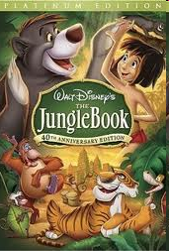
The jungle book
http://www.youtube.com/watch?v=Y5ojV1r1XHM

Slide 14
Druhá generace: nebezpečnost progresu a vyrovnání s přírodou
Lion king (1994)
Pocachontos (1995)
Tarzan (1999)
Motto: Zpátky k přírodě, přirozenost pudů a citů

Slide 15
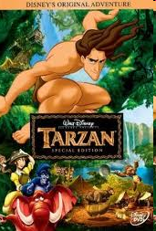
Tarzan, 1999
http://www.youtube.com/watch?v=YbwLKUeu5cw&feature=related

Slide 16
Třetí generace, filmy katastrofy
Emperor's New Groove (2000)
Atlantis: The Lost Empire (2001)
Ice age (2002)
Motto: máme být spolu, abychom přežili

Slide 17
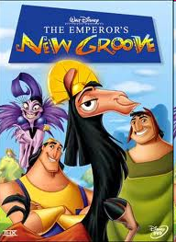
Emperor's New Groove
http://www.youtube.com/watch?v=uT4ySwoh27Q

Slide 18
Čtvrtá generace: autenticita a její předpis
Spirit: Stallion of the Cimarron (2002)
Finding Nemo (2003)
Shark Tale (2004)
Happy Feet (2006)
Surf's Up (2007)
Motto: hledej svou cestu a přes to sebe, balance mezi vazbou a nezávislosti, návrat k předurčenému údělu

Slide 19
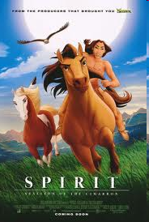
Spirit: Stallion of the Cimarron, 2006
http://www.youtube.com/watch?v=d2mppbi9QX4

Slide 20
Otázka
Proč různé společnosti točí filmy stejného typu podle vysílání a motto za stejnou dobu?
Co je zdrojem podoby motto?

Slide 21
Závislost na filmy?
Proč ne:
Media specific emotions (osmdesátý leta)
Potřeba v silnějších afektech jako nový druh potřeby za dobu konsumování (Majo Esses, 2000)
potřeba v silnějších zážitcích a možnosti jich dávat najevo, být mezi těmi, kdo se cítí stejně

Slide 22
Meta emoce a meta-zkušenost
Divák má vice meta-zkušenosti než skuteční zkušenosti (Mayer Gaschke Oliver, 2005)
Otázka o vlivu zkušenosti v přítomnosti na transformaci této zkušenosti v rámce konsumace filmů a opak

Slide 23
Pět strategií emocionální regulace (Gross, 2007)
selekce situací (přes čtení popisu filmu a zkušenost divák může kontrolovat to, na co se divá);
modifikace situací (divák si vybírá, jak se bude dívat na film);
divák může přerozdělovat svou pozornost a vnímání;
divák má možnost interpretovat a ohodnocovat film podle různých kritérií;
divák může regulovat rychlost vnímání a své reakci

Slide 24
Vítěz konsumní kultury
Ridley Scott
Dějiny a extrémní situace jako zdroj vysílání norem

Slide 25
Nejslavnější filmy Skotta

Slide 26
První film Ridley Skotta
Film o slušnosti a změně představy o slušném chovaní za dobu války a míru

Slide 27
Otázky k filmům Skotta
Jak konstruuje spravedlnost, jaký význam má jednotlivec ve prospěch dosazení spravedlnosti?
Nakolik představa o spravedlnosti je podobná revolučnímu přístupu?

Slide 28
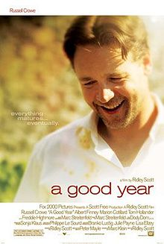
Jeden z posledních filmů

Slide 29
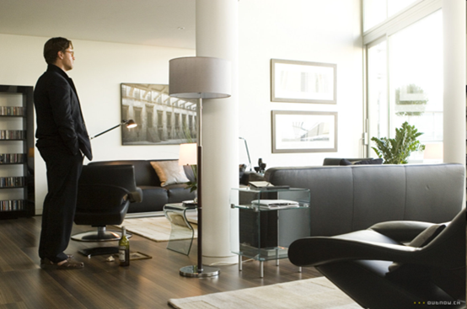
Kostra funkcionalistického přístupu

Slide 30
Situace rozpaku

Slide 31
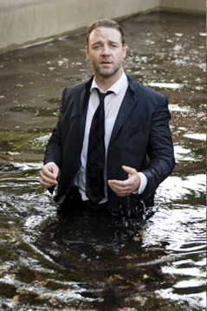

Slide 32
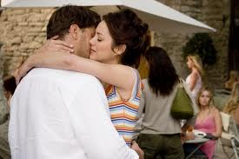
Změna kvůli čemu

Slide 33
Vítěz éry konsumní kultura: Steven Spielberg
Budoucnost jako důsledek nesprávního chování
Řetěz norem: člověk nemůže dodržovat jen některé z norem, musí akceptovat veškerý systém

Slide 34
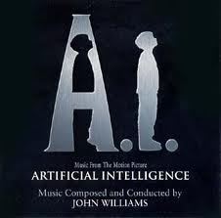
Nejslavnější filmy Spilberga

Slide 35
Tajemství úspěšného filmu podle Spielberga
Těžká cesta k normalitě
Slabý a zlý proti silnému, vytrvalému a dobrému
Morálka proto moralismu
Co ješte?

Slide 36
Domácí úloha
Šindlerův seznam podívat se

